Slide 1
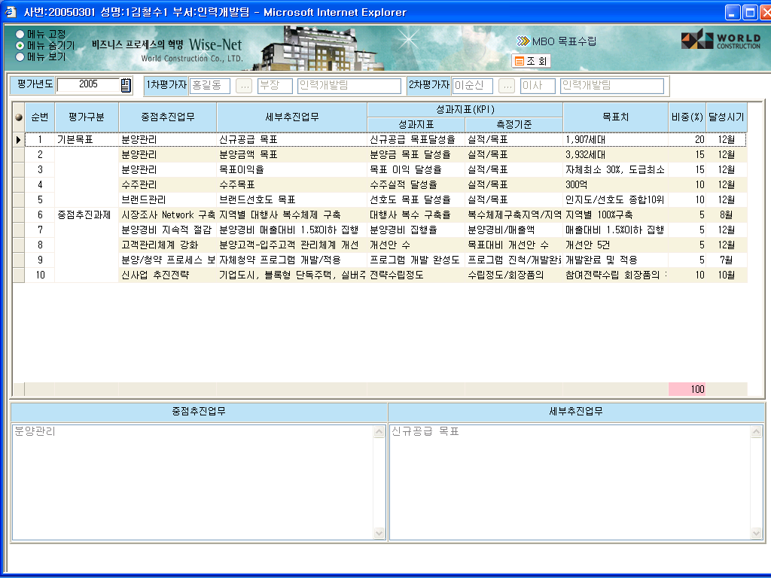
MBO 목표수립
개요
- 년간 MBO 목표를 수립합니다.
① 평가년도를 입력합니다.
② 1차평가자와 2차평가자가 자동으로 셋팅됩니다
③ 셋팅이 잘못되었거나 안 되었을 경우에는 찾기 버튼을 클릭하여 사원찾기 팝업 창에서 1차평가자와 2차평가자를 정확
하게 작성합니다.
④ 메뉴에서 추가버튼을 클릭하여 항목을 선택하거나 작성합니다.
⑤ 중점추진업무나 세부추진업무의 내용이 많으면 하단의 창에 각각 작성합니다.
⑥ 비중은 반드시 100%가 되도록 작성합니다.
⑦ 작성이 완료 되었으면 저장버튼을 클릭하여 저장합니다.
⑧ 목표 수립이 완료 되었으면 제출 버튼을 클릭하여 1차평가자에게 제출을 합니다.

Slide 2
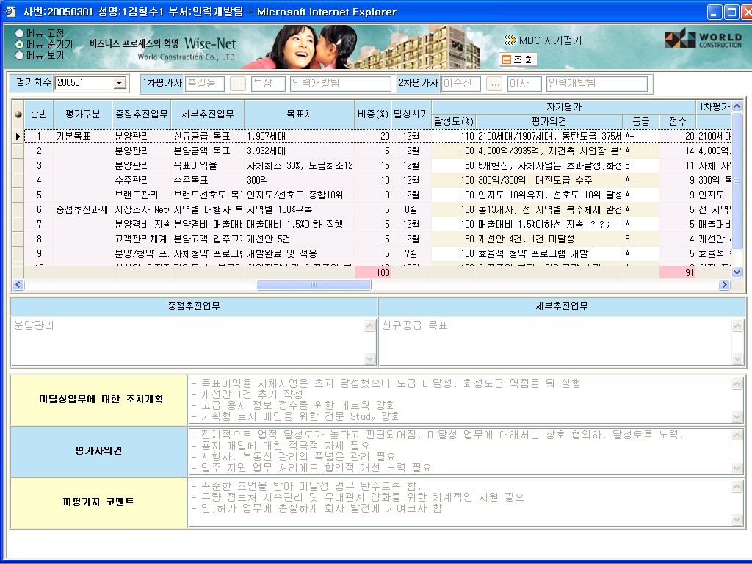
MBO 자기평가
개요
- 년간 MBO 목표를 평가차수별로 평가합니다.
① 평가차수를 입력합니다.
② 1차평가자와 2차평가자가 자동으로 셋팅됩니다
③ 셋팅이 잘못되었거나 안 되었을 경우에는 찾기 버튼을 클릭하여 사원찾기 팝업 창에서 1차평가자와 2차평가자를 정확
하게 작성합니다.
④ 평가차수의 평가년도에 수립한 목표가 화면에 조회됩니다.
⑤ 평가항목별로 달성도, 평가의견, 등급을 작성합니다. 점수는 비중에 따라 등급 환산점수로 자동 계산됩니다.
<점수계산방법> 등급환산점수 * 비중
⑥ 자기평가를 작성한 후에 미달성업무에 대한 조치계획을 작성합니다. 작성하지 않으면 제출할 수 없으므로 미달성업무
가 없는 경우는 ‘없음’이라고 작성하시면 됩니다.
⑦ 작성이 완료 되었으면 저장버튼을 클릭하여 저장합니다.
⑧ 자기평가가 완료 되었으면 제출 버튼을 클릭하여 1차평가자에게 제출을 합니다.

Slide 3
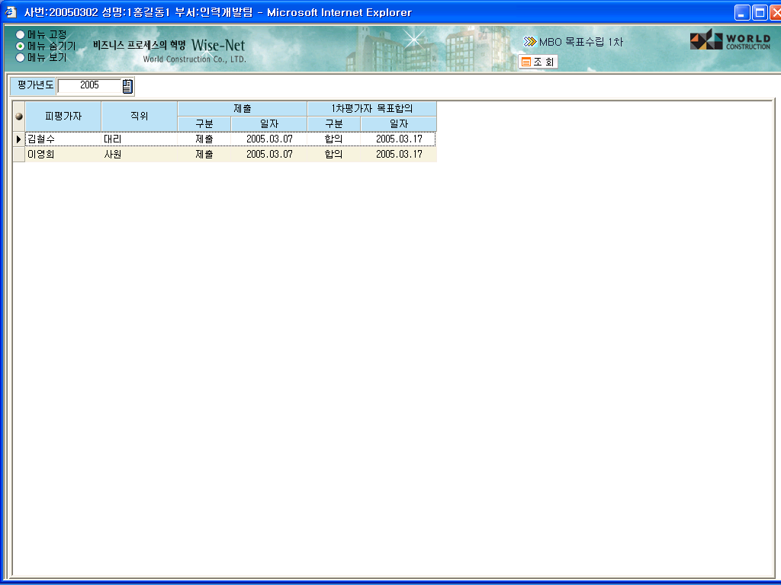
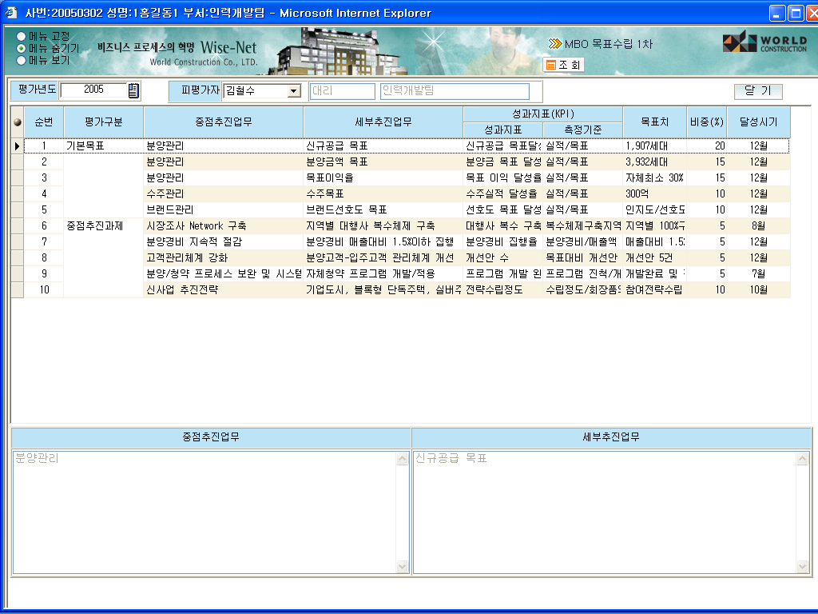
MBO 목표수립 1차
개요
- 1차평가 피평가자 리스트를 조회하고 각 피평가자별로 목표수립에 대해 합의합니다.
① 평가년도를 입력하면 해당 피평가자 리스트가 조회됩니다.
② 피평가자별로 제출여부와 제출일, 1차평가자 목표합의여부와 목표합의일이 조회됩니다.
③ 피평가자 리스트를 더블클릭하면 피평가자의 MBO 목표수립 내용이 조회됩니다.
④ 피평가자의 MBO 목표수립 내용을 확인하고 반송 또는 목표합의를 합니다.
⑤ 반송을 하면 피평가자는 목표수립을 다시 작성하여 제출하는 방식으로, 피평가자와 1차평가자 사이에 목표수립을
합니다.

Slide 4
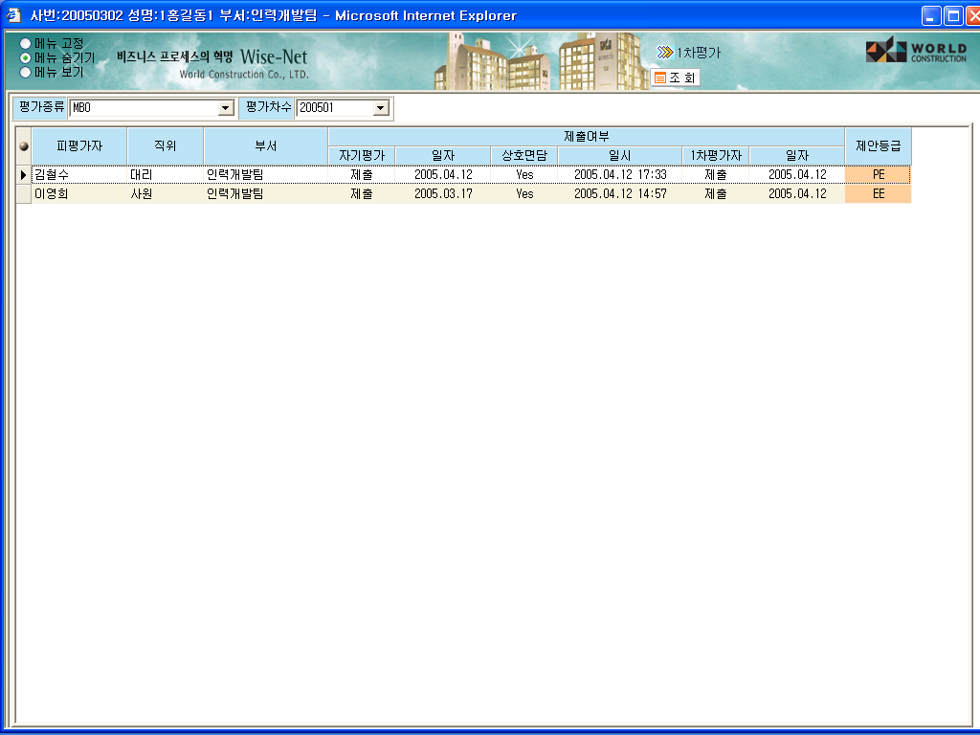
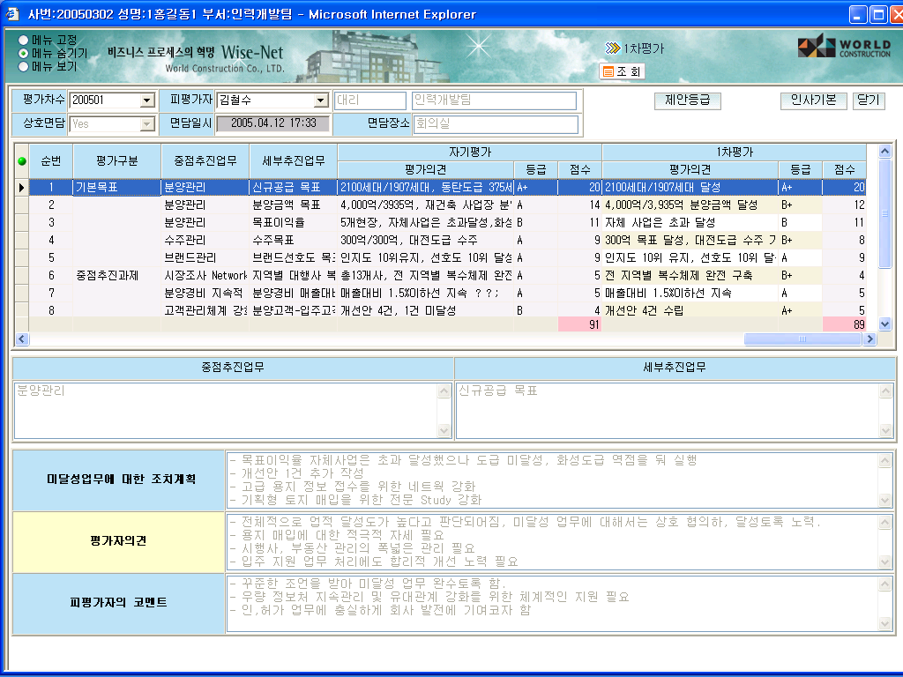
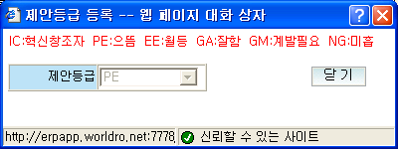
MBO 1차평가
개요
- 1차평가 피평가자 리스트를 조회하고 각 피평가자별로 1차평가를 하고 제안등급을 작성합니다.
① 평가차수를 입력하면 해당 피평가자 리스트가 조회됩니다.
② 피평가자별로 제출여부와 제출일, 상호면담여부와 상호면담일, 1차평가자 제출여부와 제출일, 제안등급이 조회됩
니다.
③ 피평가자 리스트를 더블클릭하면 피평가자의 MBO 자기평가 내용이 조회됩니다.
④ 피평가자의 MBO 자기평가 내용을 확인하고 1차평가를 작성합니다.
⑤ 평가항목별로 평가의견, 등급을 작성합니다. 점수는 비중에 따라 등급 환산점수로 자동 계산됩니다.
<점수계산방법> 등급환산점수 * 비중
⑥ 1차평가를 작성한 후에 평가자의견을 작성하고, 피드백 버튼을 클릭하여 피평가자에게 피드백을 합니다.
⑦ 피평가자가 1차 평가 내용을 확인한 후 피평가자의 코멘트를 작성하고 다시 제출합니다.
⑧ 1차평가자는 피평가자가 작성한 피평가자의 코멘트를 확인한 후 상호면담을 ‘Yes’로 선택하고 제안등급 버튼을 클
릭하여 제안등급을 작성합니다.
⑨ 평가가 완료되었으면 제출버튼을 클릭하여 제출합니다.

Slide 5
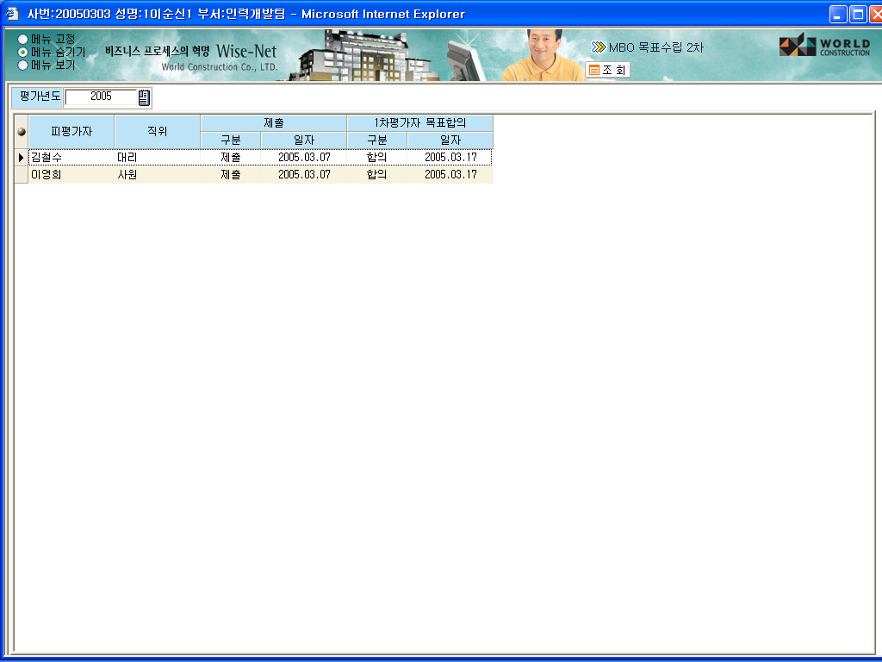
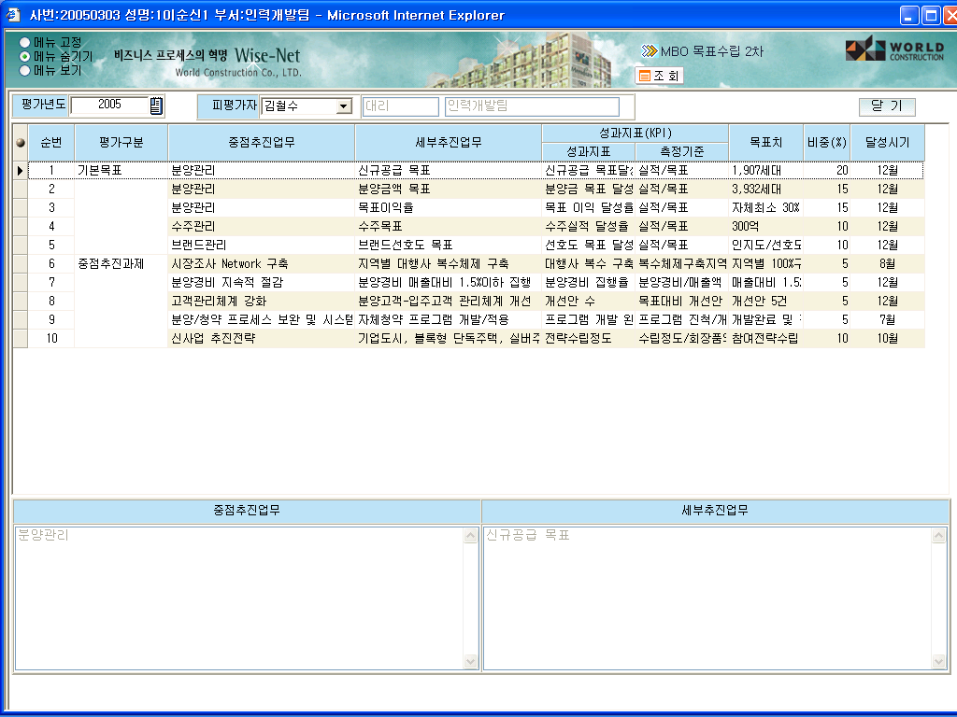
MBO 목표수립 2차
개요
- 2차평가 피평가자 리스트를 조회하고 각 피평가자별로 목표수립을 확인합니다.
① 평가년도를 입력하면 해당 피평가자 리스트가 조회됩니다.
② 피평가자별로 제출여부와 제출일, 1차평가자 목표합의여부와 목표합의일이 조회됩니다.
③ 피평가자 리스트를 더블클릭하면 피평가자의 MBO 목표수립 내용이 조회됩니다.

Slide 6
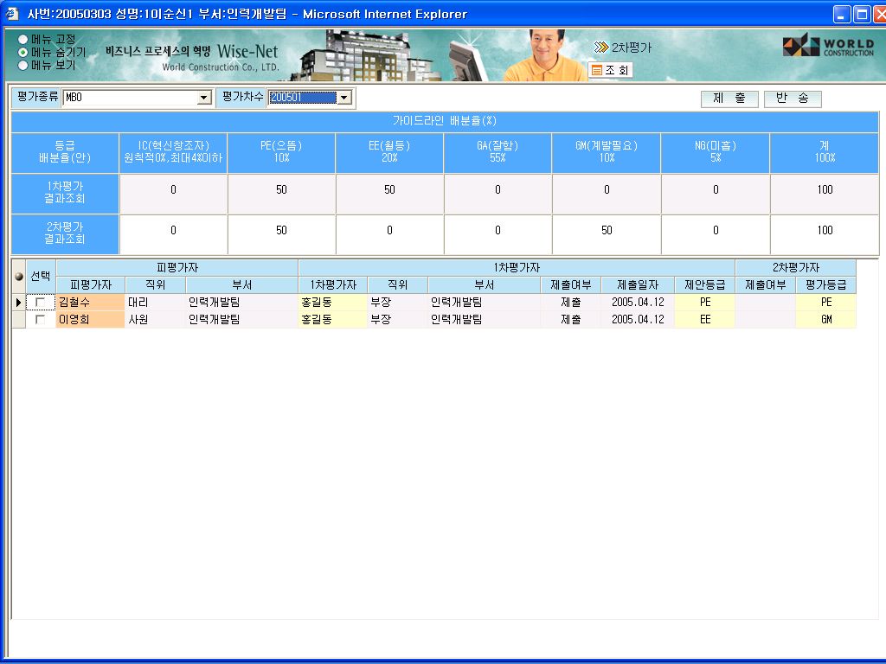
MBO 2차평가
개요
- 1차평가 피평가자 리스트를 조회하고 각 피평가자별로 목표수립에 대해 합의합니다.
① 평가종류와 평가차수를 입력하면 해당 피평가자 리스트가 조회됩니다.
② 피평가자별로 1차평가자 제출여부와 제출일과 제안등급, 2차평가자 제출여부, 평가등급이 조회됩니다.
③ 피평가자 리스트를 더블클릭하면 피평가자의 MBO 자기평가, 1차평가 내용이 조회됩니다.
④ 평가내용을 확인한 후 닫기버튼을 클릭하여 피평가자 리스트 화면에서 가이드라인 배분율에 맞춰 평가등급을 입
력합니다.
⑤ 평가가 완료된 건은 선택 항목을 체크하고 제출버튼을 클릭하여 평가자료를 제출하면 됩니다.
⑥ 반송이 필요한 건은 선택 항목을 체크하고 반송버튼을 클릭하여 반송할 수 있습니다.

